Slide 1
Webové technológie
Volodymyr Polishchuk, Oleh Poiasnik, Filip Sarvaj, Jakub Schwarc

Slide 2
Postup riešenia
Frontend: React.js
- Interaktívne stránky
- Responzívny dizajn
Backend: Node.js
- Spracovanie požiadaviek
- API
Databáza: MySQL
- Ukladanie údajov
- Práca so SQL dotazmi
Bezpečnosť
- Validácia údajov, Regex
- Ochrana proti SQL Injection a XSS
- Hashovanie hesiel
Väzby:
1. Frontend ↔ Backend: HTTP požiadavky
2. Backend ↔ Databáza: SQL dotazy
3. Backend ↔ Bezpečnosť: Overenie údajov

Slide 3




Výber technológií
React.js: Efektívne komponenty, jednoduché prepojenie
Node.js : Rýchlosť, jednoduchosť HTTP požiadaviek
MySQL: Stabilná relačná databáza, efektívne ukladanie a dotazovanie
Bezpečnosť: Validácia na front-ende aj back-ende, ochrana proti SQL injection, XSS a hashovanie hesiel

Slide 4

Funkčnosť

Slide 5
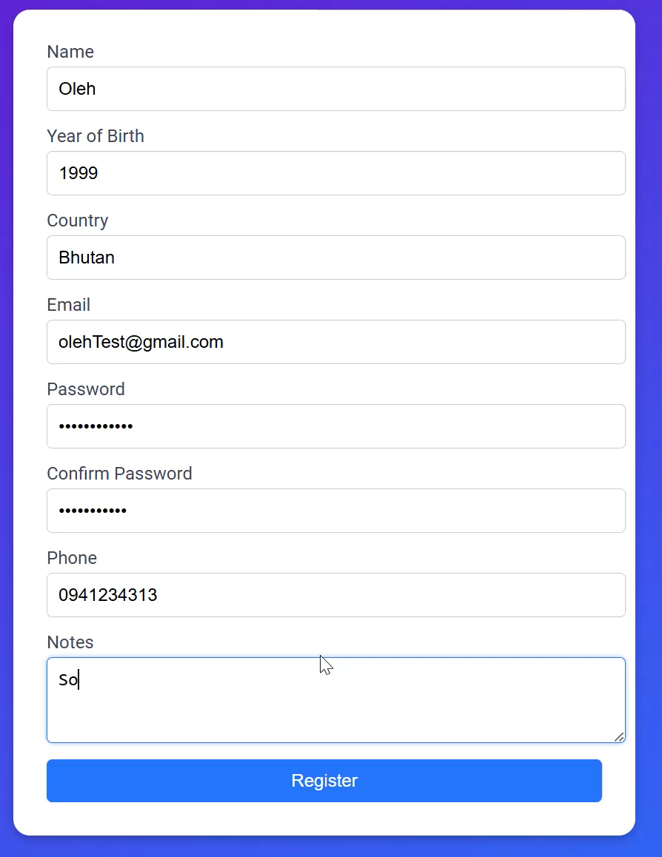
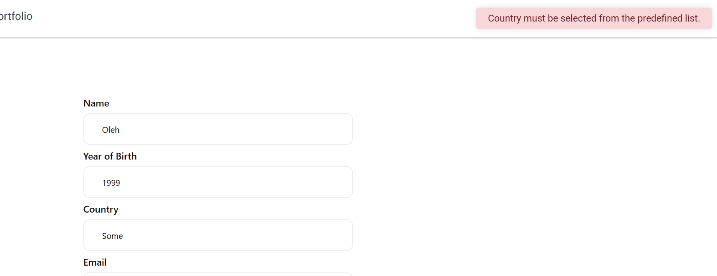
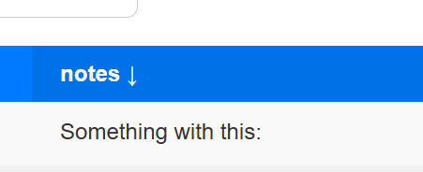
Splnenie požiadaviek
Validácia vstupov: Funkčnosť validácie na front-ende aj back-ende
Filtrovanie a zoradenie údajov: Aplikácia správne filtruje a zoraďuje používateľov
Bezpečnosť: Ochrana proti SQL injection, XSS a validácia vstupov
Responzívnosť: Testovanie na rôznych zariadeniach

Slide 6
Тrochu o bezpečnosti
Frontend validácia
- Overenie povinných polí
- Kontrola formátov vstupov
- Obmedzenie vstupu na zoznam
Backend validácia
- Overenie hesla (dĺžka, znaky)
- Overenie údajov (regulárne výrazy)
- Sanitizácia vstupov (XSS ochrana)
- Kontrola krajiny zo zoznamu
- Šifrovanie hesla pred uložením

Slide 7

Výzvy a poučenie
Výzvy:
Integrácia front-endu a back-endu
Validácia a bezpečnosť
Riešenia:
Pripravené dotazy proti SQL injection
Validácia vstupov
Poučenie:
Správny prístup k bezpečnosti
Význam responzívneho dizajnu pre rôzne zariadenia

Slide 8
Ďakujeme za pozornosť

